Slide 1
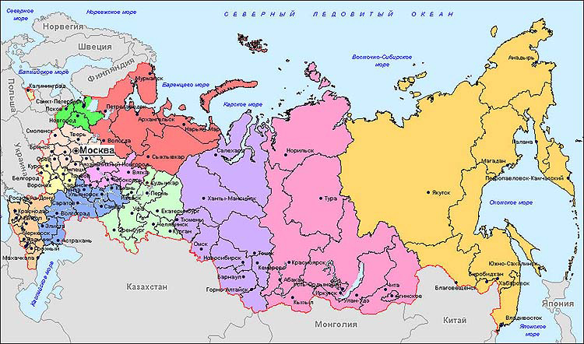
Учитель: Бабушкина Т.А.

Slide 3
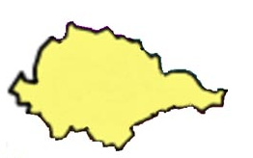
В Советское время район называли «локомотивом индустриализации». Имеет мощную научную базу, беден природными ресурсами. Отрасли специализации: точное и наукоемкое машиностроение, химическая промышленность и текстильная.

Slide 4
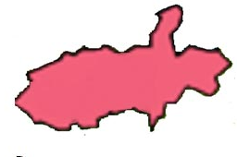
Район не имеет выхода к государственным границам, беден полезными ископаемыми, хорошо обеспечен водными ресурсами. Роль района в хозяйственном комплексе страны определяет машиностроение, химическая промышленность, лесной комплекс

Slide 5
18 веке район был «диким полем». Отличается высокоразвитым с/х с перерабатывающей промышленностью и черной металлургией

Slide 6
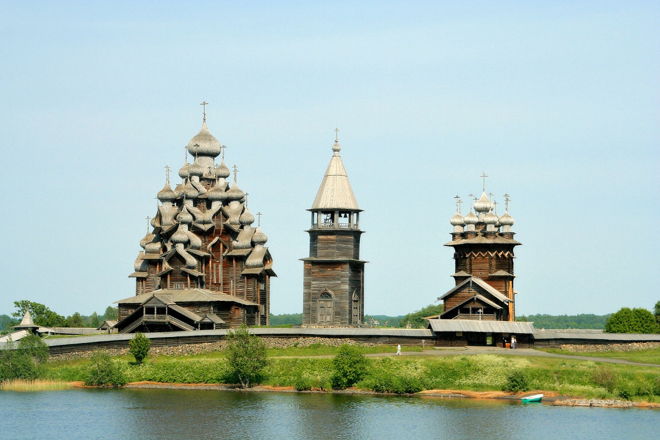
Музей – заповедник Кижи
MatthiasKabel

Slide 7
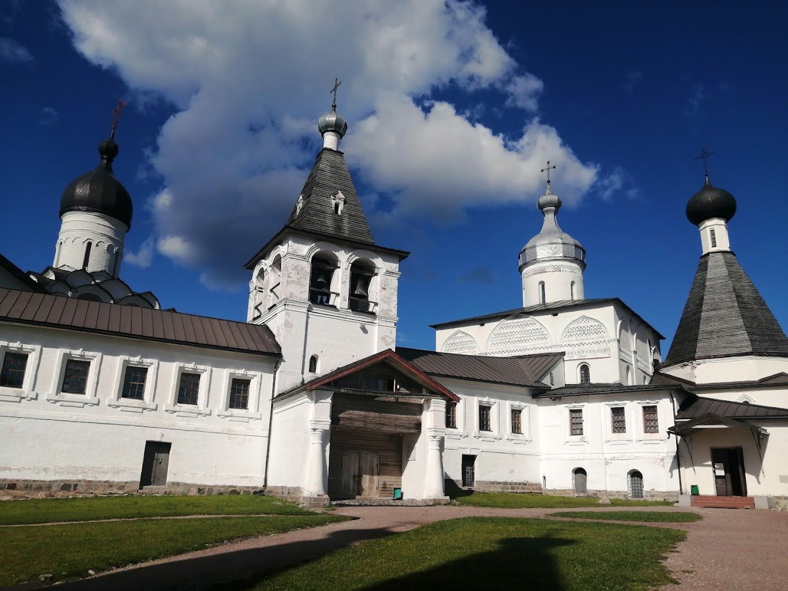
Ферапонтов Белозерский монастырь

Slide 8
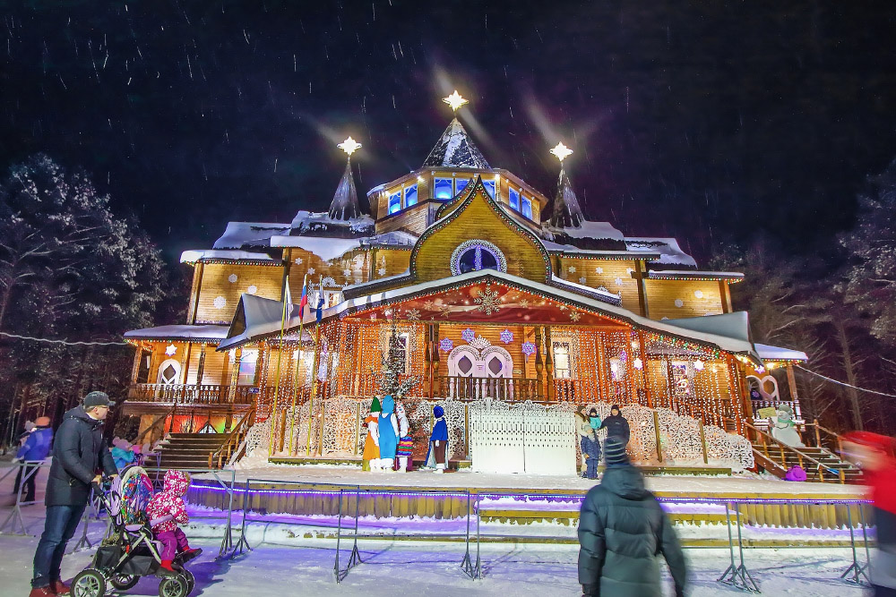
Резиденция Деда Мороза
Великий Устюг

Slide 9
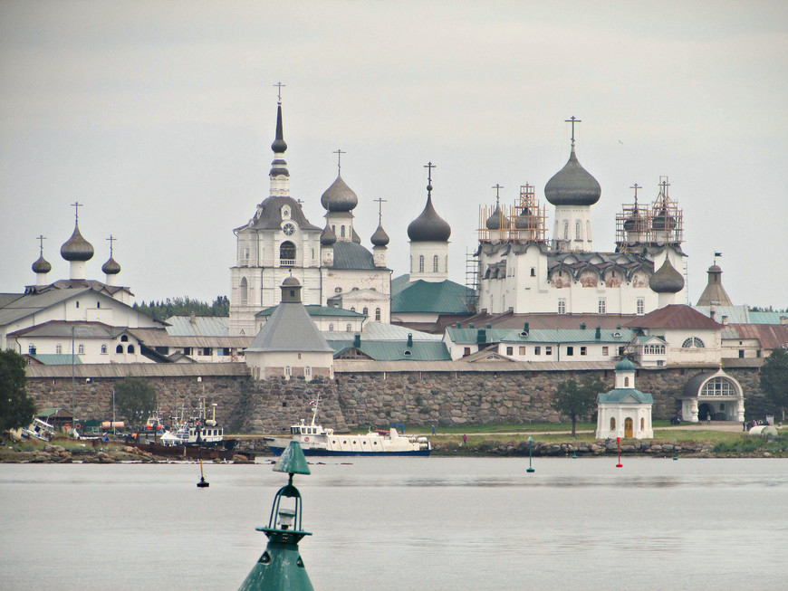
Соловецкие острова
и Соловецкий монастырь

Slide 10
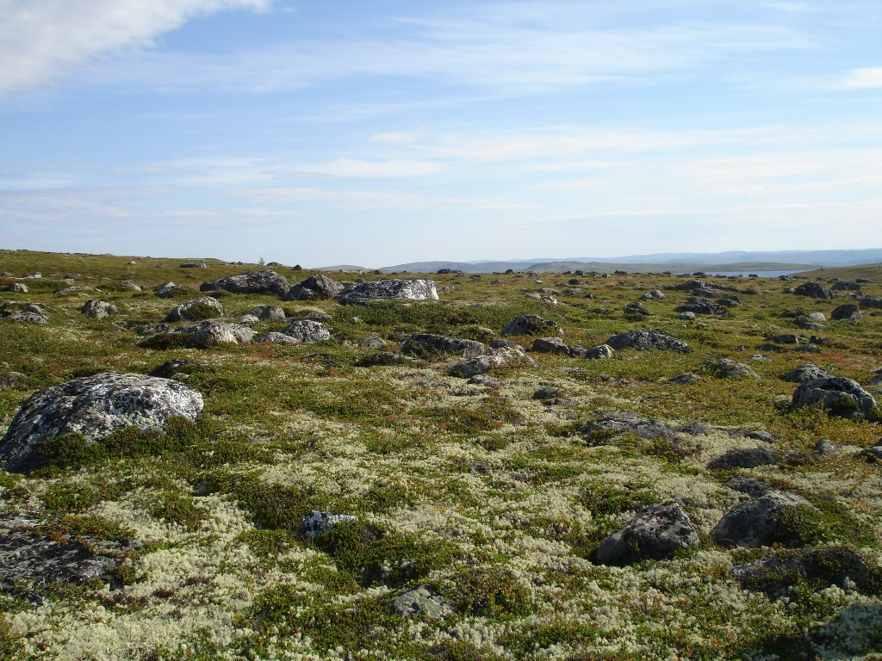

Slide 11
Водопад Кивач

Slide 12
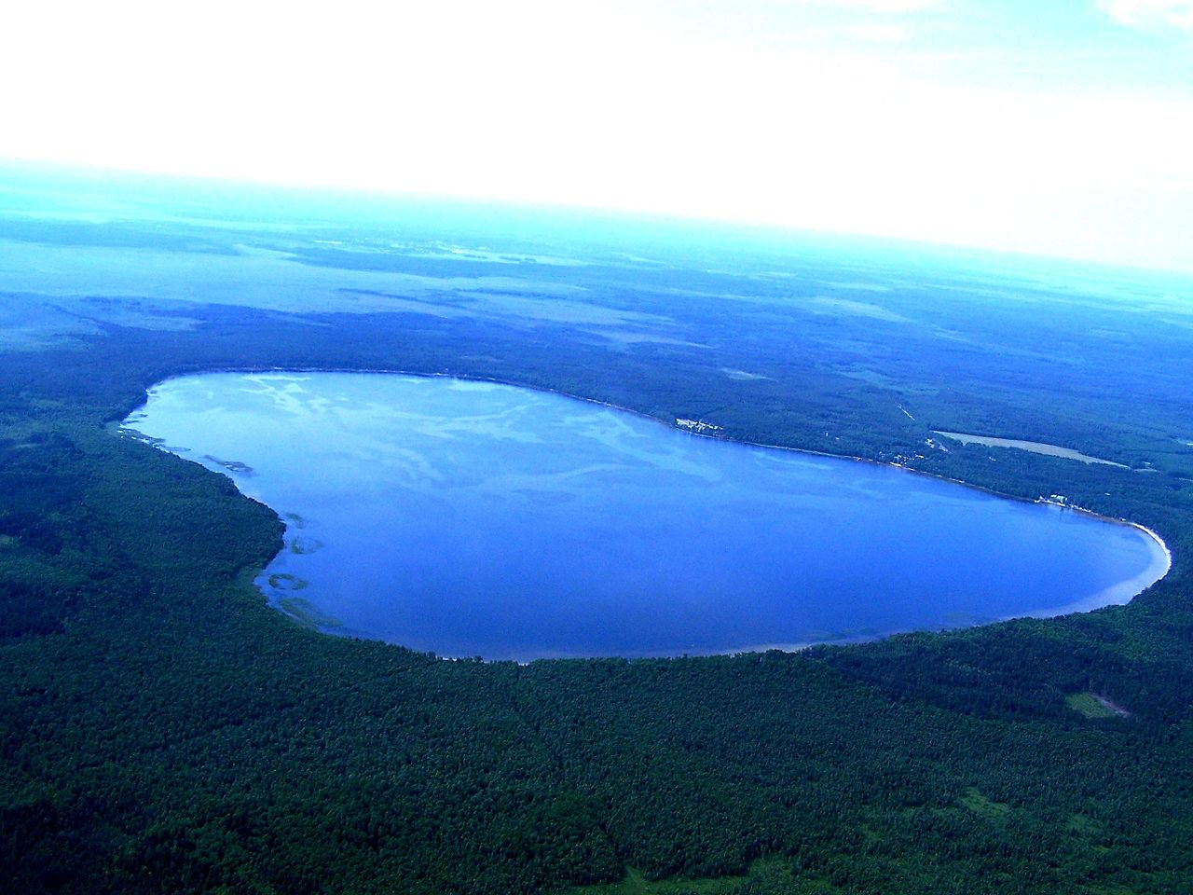
Белое озеро

Slide 13
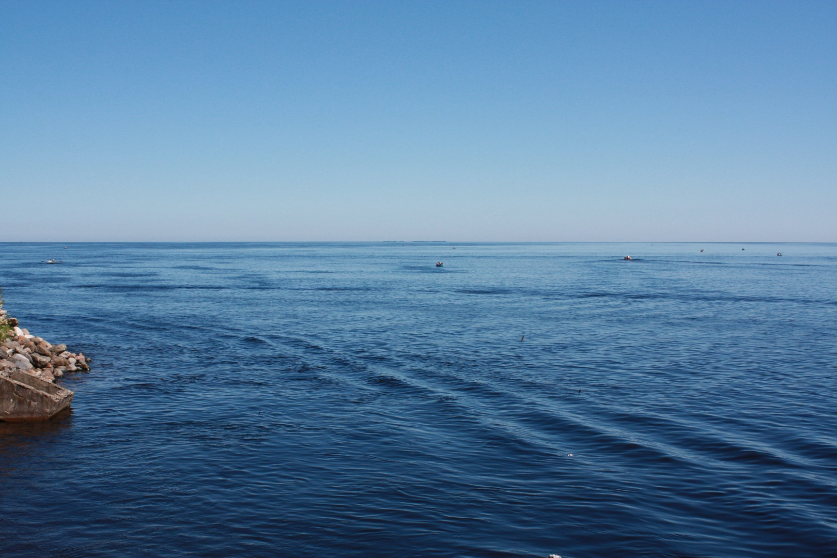
Ладожское озеро

Slide 14
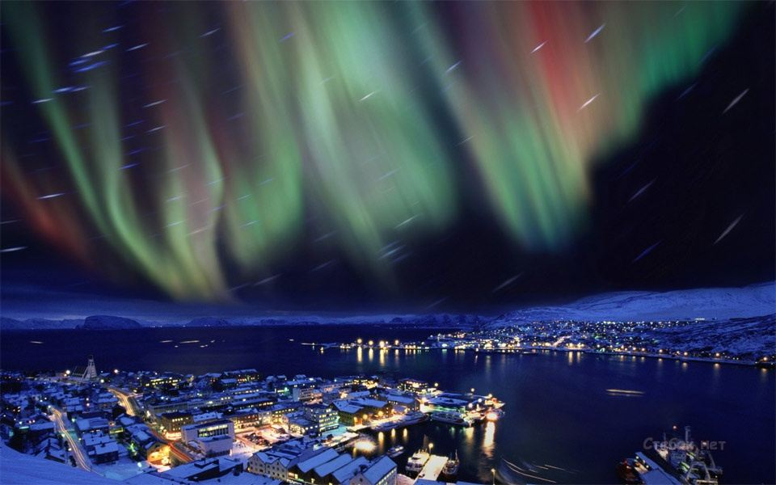

Slide 15
Европейский Север России

Slide 16
Цель урока
Познакомиться с особенностями Северного экономического района

Slide 17
Задачи
Определить состав Северного экономического района
Оценить экономико -географическое положение
Оценить природно – ресурсный потенциал

Slide 18
Тема урока
Европейский Север:
экономико-географическое положение и природно-ресурсный потенциал

Slide 19
Проблемный вопрос
Какое значение для страны имеет Европейский север?

Slide 20
С каждым часом ощутимей Север,
Остановки реже, гуще лес,
Пахнет смолкой вперемежку сеном
И все больше узнается мест.
Замелькали топкие болота
С голубыми окнами озер,
Наконец, подъем за поворотом,
И пошел густой сосновый бор.
Строевой, в косых лучах по пояс,
Золотом пронизанный насквозь…
Словно к морю вдруг пробился поезд,
Даже небо выше поднялось.
Александр Яшин

Slide 21
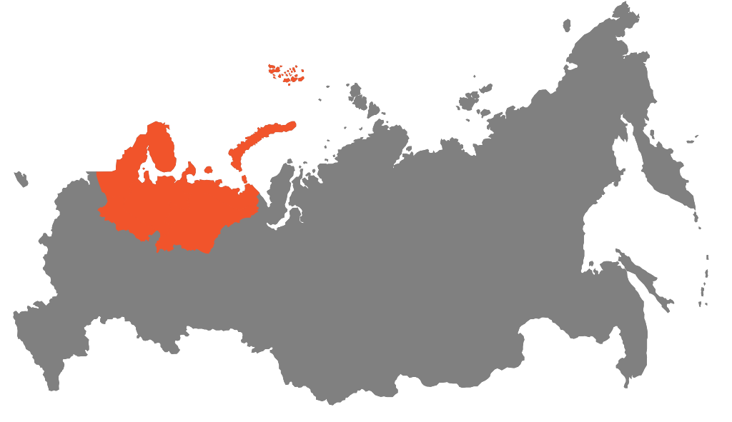

Slide 22
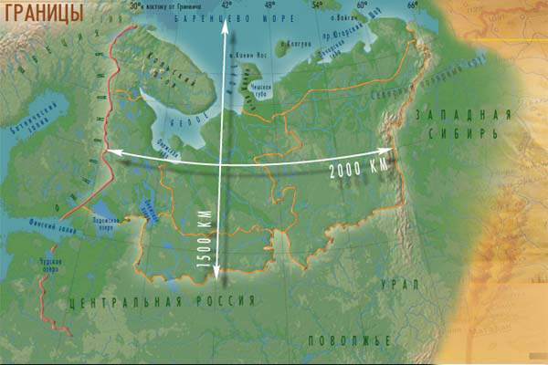

Slide 23
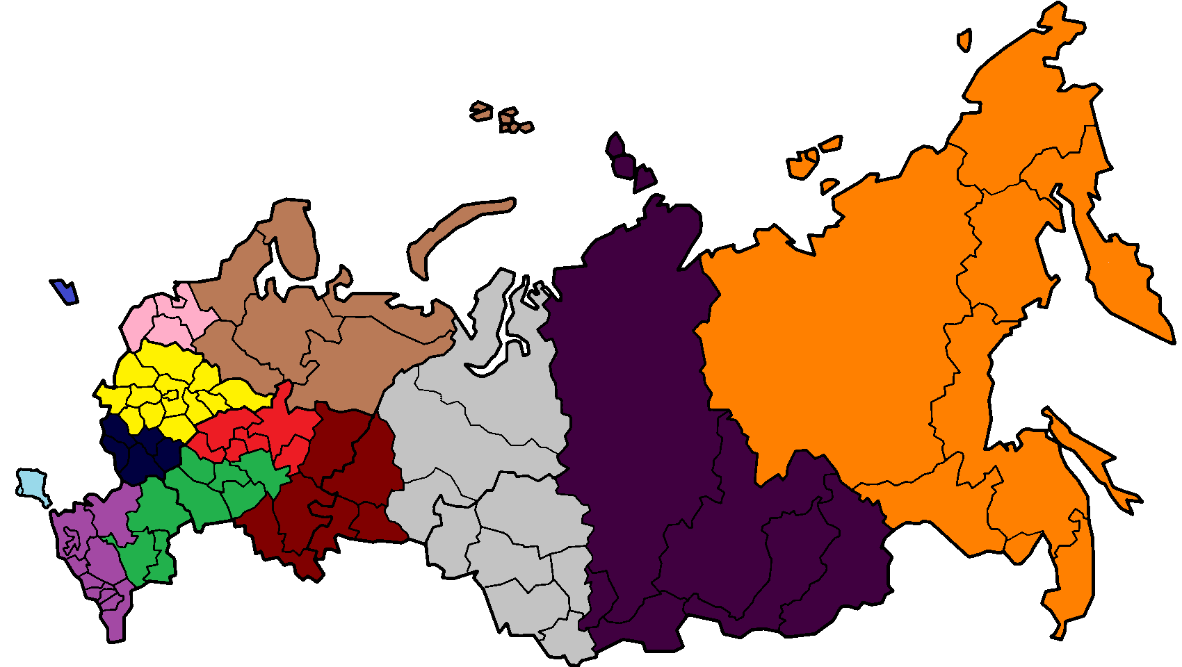
Европейский Север
Архангельская область
Мурманская область
Вологодская область
Коми
Карелия
Ненецкий АО

Slide 24
Черты ЭГП
положение по отношению к другим странам
положение относительно других экономических районов
выход к морям и океану
положение по отношению к транспортным путям

Slide 26
Европейский Север
Европейский Север
Северно-Западный район
Западно- Сибирский
Центральный район
Волго-Вятский район
Уральский

Slide 27
Беломорско-Балтийский канал

Slide 28
Волго- Балтийский канал

Slide 29
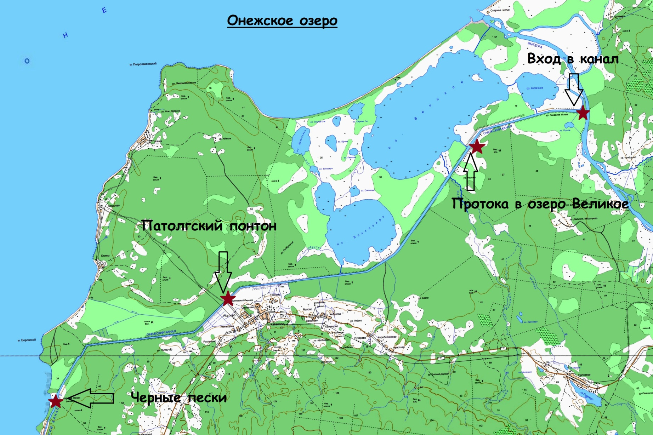
Онежский канал

Slide 30
Черты ЭГП
Северное
Приграничное
Выход к океану, к незамерзающему в южной части Баренцеву морю
Наличие водных каналов
Наличие транспортных путей

Slide 32
Северный морской путь

Slide 33
Северный морской путь(СМП) важен для развития хозяйства России. Это кратчайший путь между европейской и _____________ частью России. Он проходит по морям ______________океана. Северный морской путь делится на:Западный сектор Арктики - от г. Мурманска до г. Дудинки и Восточный сектор Арктики - от г. Дудинки до Чукотки. На трассе СМП расположены такие порты как____,_____,_____,___,____ и другие. Международное значение в последнее время СМП возрастает.
Альтернатива СМП - транспортные пути, проходящие через Суэцкий или Панамский каналы. Если расстояние, проходимое судами из порта Мурманска в порт Иокогамы (Япония) через Суэцкий канал составляет 12 840 морских миль, то СМП - только 5770 морских миль .
Для перехода из Европы в Китай по СМП нужно 25 дней и около 600 т судового топлива, а при использовании Суэцкого канала - 35 дней и около 900 т топлива.Экономия - около 1 млн долл США/рейс. Китай уже, фактически, принял решение об использовании СМП, и планирует к 2025 г. перевозить по нему около 20 % внешнеторговых грузов. СМП выгоднее, чем морской путь через____ и _______океаны и _______ канал.
Преимущества Северного морского пути ____________________
Недостатки Северного морского пути____________________________

Slide 34
Кольско – Карельский регион

Slide 35
Тимано-Печорский регион

Slide 36
План
Состав региона
Черты ЭГП.
Рельеф и обеспеченность минеральными ресурсами
Климат(климатический пояс, область климата)
Обеспеченность водными(реки, озера и болота), рыбными ресурсами
Природные зоны(названия природных зон, обеспеченность лесными ресурсами) и назвать основные типы почв
Агроклиматические ресурсы (сумма температур безморозного периода и условия увлажнения)
Проблемы и перспективы развития
Вывод.

Slide 37
Проблемный вопрос
Какое значение для страны имеет Европейский север?

Slide 38
Домашнее задание
Приготовить сообщения
или презентации по теме:
«Традиционные промыслы
Европейского севера»

